Slide 1
SAPT: A Shared Attention Framework for Parameter-Efficient Continual Learning of Large Language Models 用于大型语言模型的参数高效持续学习的共享注意力
哈工大， ACL
1.4 莫一凡

Slide 2
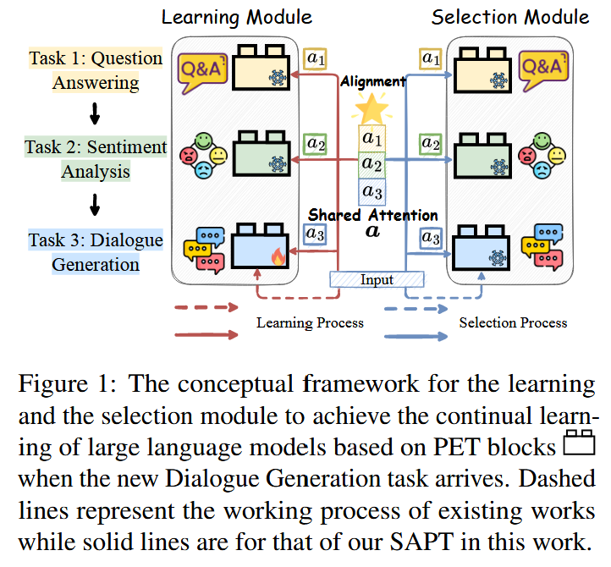
持续学习
任务定义：对于一系列的任务【这里特别让任务类型都不一样】，每个任务有各自的数据集，且需要保证任务学习后，每个任务的表现都不会下降，并且可以对于新输入的数据，能在没有指示标识符的情况下，选择对应的任务执行。
解决的问题：1、灾难性遗忘CF，指在学习新任务时失去以前获得的知识【比如说，两个任务分别用不同的输出，那么模型中间的参数比如会产生变化】。2、知识转移，如何有效利用过去任务的知识来促进当前新任务的学习。3、对于测试样本，如何识别其对应任务。

Slide 3
持续学习
当新的对话生成任务到来时，实现基于 PET 块的大型语言模型的连续学习的学习和选择模块的概念框架。【也就是前两个时原先学习好的，第三个任务是新来的。虚线代表PET方法，意思就是训练调整，测试冻结，来一个任务，学习模块就会分配一个私有PET块获取特定任务的知识，然后保存到PET池中，供选择模块在测试样本到来时选择对应的PET块，来学习关于这个任务的内容】
但这个方法有两个问题，第一个就是每个学习都是在单独的任务中单独进行，要么保持任务彼此正交以尽量减少干扰，这就阻碍了知识转移这个的内容。另一个方面就是选择模块在缓解灾难性遗忘方面，做到了自动选择匹配当前输入的PET块，才能配合大语言模型完成当前任务，如果直接让输入对所有PET块的结果进行求和或是串联，都会产生影响。

Slide 4
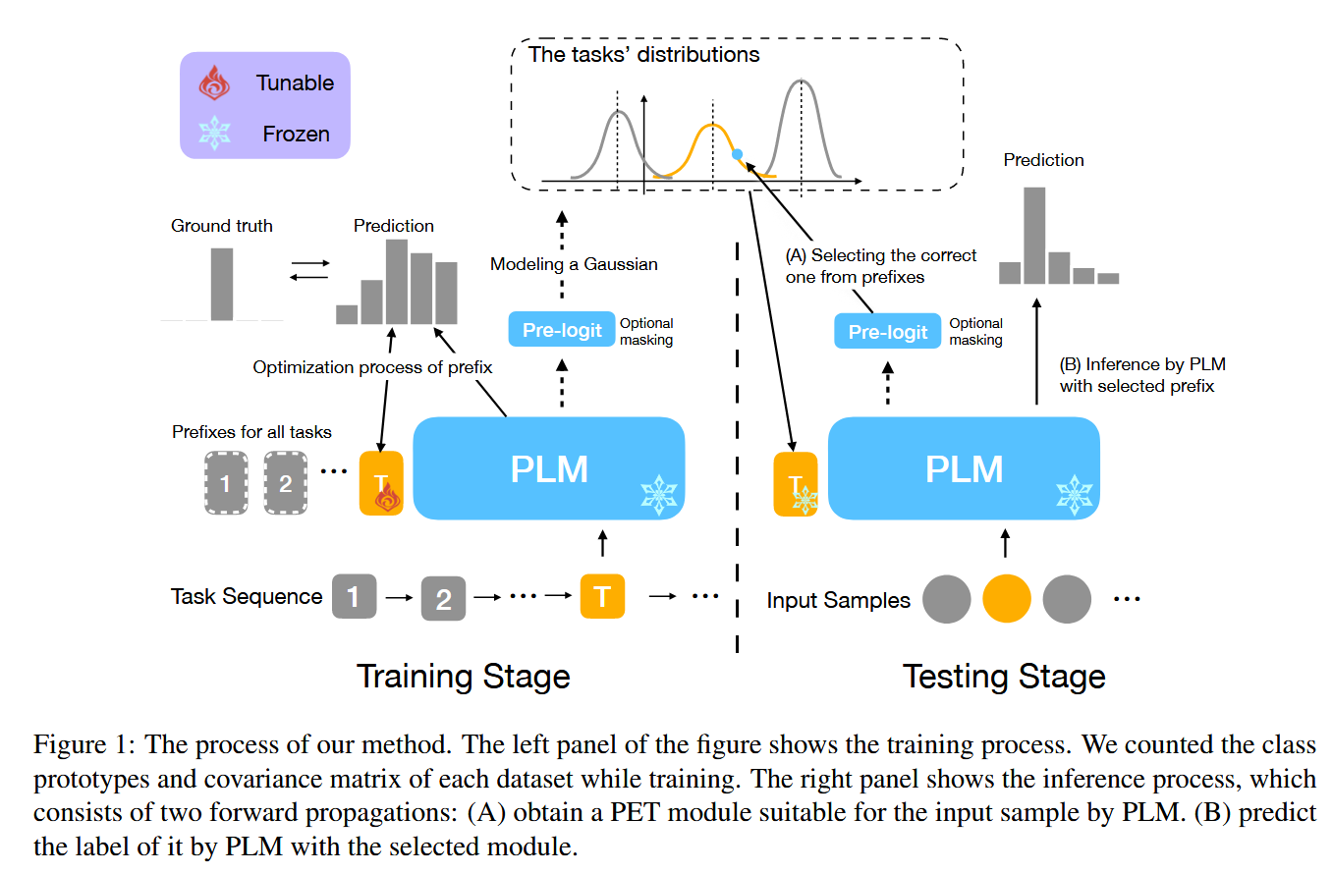
持续学习
比如说Rehearsal-free Continual Language Learning via Efficient Parameter Isolation 这个文章对比的方法来看，他在解决灾难性遗忘的问题上，同样采用了一个PET块配合大模型解决问题。
但是在知识迁移上，只是简单的采用了将上一轮学习好的prompt或是全部学习好的prompt的平均值作为当前学习任务的初始值。
而在选择模块上，文章认为这些都可以借鉴处理OOD问题的方法，选择了借助马氏距离和高维高斯分布之间的联系，通过找每个测试样本关于每个任务高斯分布之间马氏距离最小，作为任务选择依据。

Slide 5
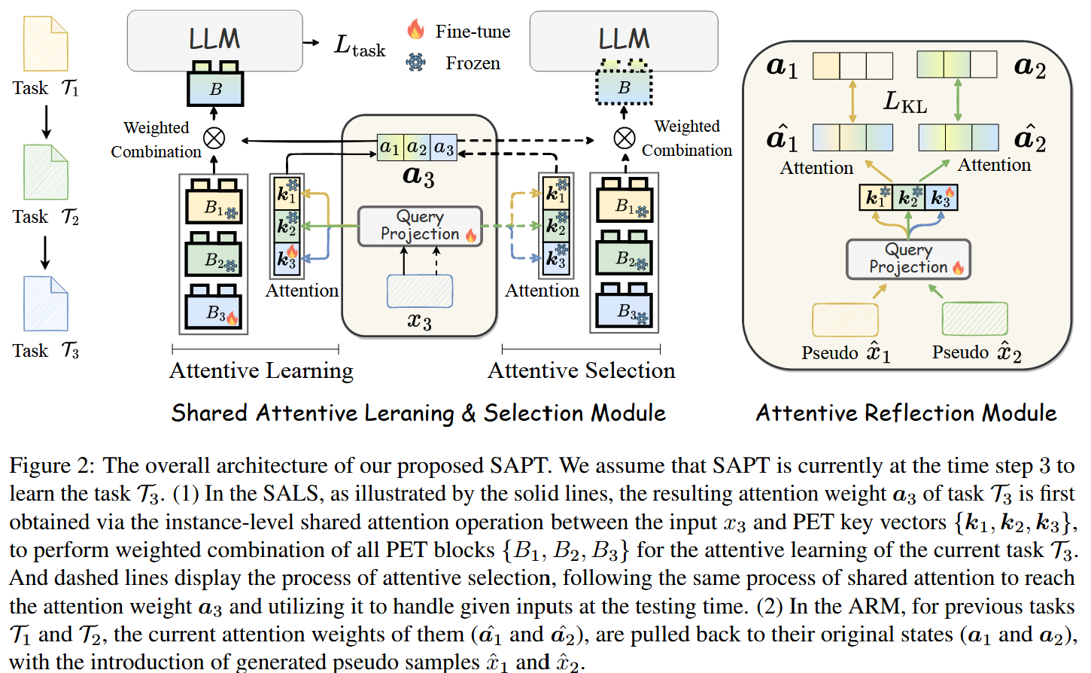
持续学习
SAPT 的整体架构。我们假设 SAPT 当前正处于学习任务 T3 的时间步骤 3。
（1） 在 SALS 中，如实线所示，首先通过输入 x3 和 PET 关键向量 {k1， k2， k3} 之间的实例级共享注意力操作得到任务 T3 的注意力权重 a3，对所有 PET 块 {B1， B2， B3} 进行加权组合，用于当前任务 T3 的注意力学习。 虚线表示注意力选择的过程，遵循相同的共同注意力过程来达到注意力权重 a3，并在测试时利用它来处理给定的输入。【也就是用一个模块，计算他于各个PET关键向量之间的权重并作为选择权重，同样保持训练调整，测试冻结PET的方法】（2） 在 ARM 中，对于之前的任务 T1 和 T2，因为模型经过了当前任务的学习，注意力模块会与当前任务T3接近，ARM确保，对于之前任务的输入还能通过执行当前的查询层得到正确的注意力权值，识别特定于每个任务的PET块组合情况。

Slide 6
持续学习
PET块：包括两种可以选择的方法
第一种时Prompt Tuning，在提示调整中，一系列称为软提示 P 的虚拟标记被添加到输入文本 x 前面，同时保持 LLM 参数冻结。在这种情况下，在下游任务的训练期间，梯度更新是独立地对 prompt 参数执行的。
第二种就是LoRA微调，对于LLM的预训练权重矩阵，使用低秩分解进行更新。
这样保证了参数存储不会过多且能做到具有大模型微调到每个任务上的性能。

Slide 7
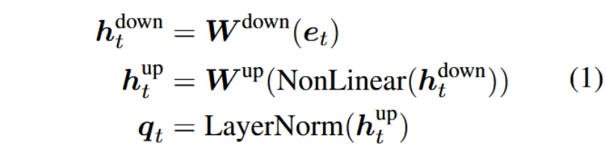
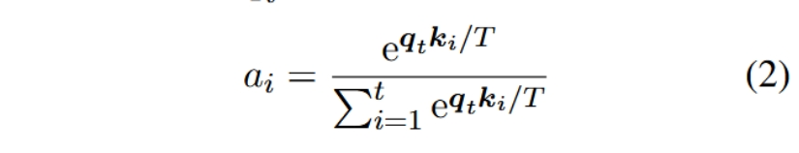
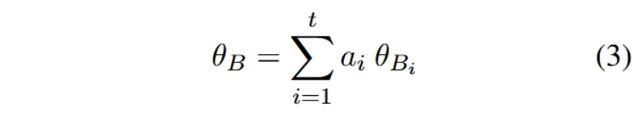
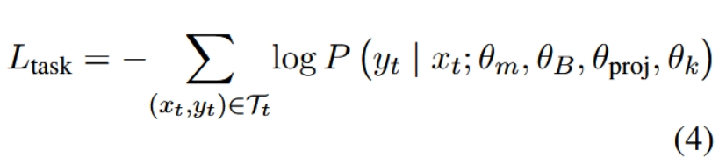
注意力模块
注意力计算过程：
定义每一个任务下通过PET块微调后得到的prompt参数信息记为B[i]，当执行第t个任务时，会将先前所有PET块的参数和当前B[t]的参数进行加权组合聚合。
为每一个PET块配置了一个关键向量k[i]（），然后计算实例级的输入键注意力机制，确保不会于单个任务的PET块内部的学习有关，且于PET块使用方法兼容。对于t任务的每一个输入j，当他经过LLM骨干的嵌入层时便可以开始计算。嵌入表示记为E[j] ,{m*d} ，关键向量k[j], {d}。
首先对嵌入表示E执行最大池化操作，让两者维度一致，得到e[j]。然后被馈送到子网络，将其作为查询向量投影到关键向量k[j]的空间中，实现特征对齐。对应方程1。得到q
然后将当前输入得到的q，与之前所有任务，包括当前任务的关键向量k，进行权重计算，此时当前任务的前缀嵌入就整合了所有已学习的任务了。
最后依据分类结果，更新LLM的主干网络部分，PET中的参数（prompt表示），查询投影层（维度转换那个），和计算关键向量的权重矩阵。
在后续的测试阶段，这些参数奖保持不变，并使用同样的计算公式。

Slide 8
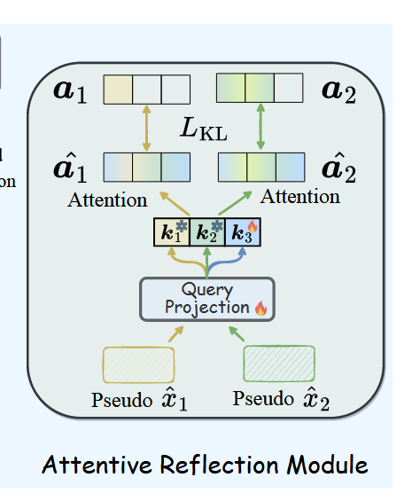
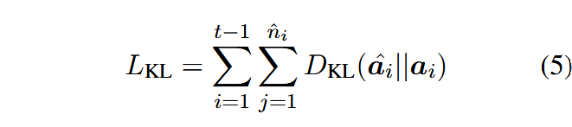
注意力反射模块
在每一个时间步t中，多训练一个PET块来重建任务t的输入样本。对于每一个的输入，将通过一个特殊的[gen]标记代替，此时每一个任务的PET重建块就会获得对于其每个块的伪样本，G1，G2，。。。Gn。为了帮助查询投影层在当前时间步上反映或是调用之前任务中样本正确的的共享注意力。
来自Gi的每个实例x[i]都会被馈送到查询投影层，执行公式1，2得到权重信息。记为aˆ[i].相应的a[i]则是t[i]的测试样本得到的权重，代表了整体注意力权重。然后借助KL散度公式 5 计算于原先的权重得到权重信息的差值用于更新查询投影层参数信息和关键向量k[i]。
（这里两个信息是不是和前面的注意力选择部分一致，可能得看代码实现吧）。

Slide 9
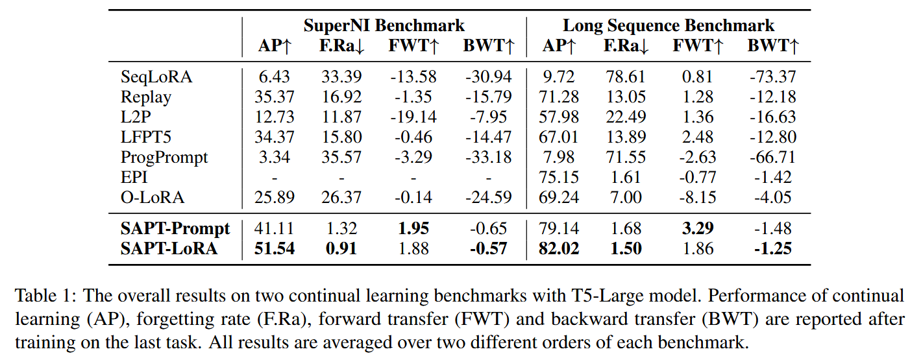
实验结果
数据集采用SuperNI 基准数据集，包含各种NLP任务和指定的任务描述，另一个是Long Sequence Benchmark，用于持续学习的15分类任务数据集。A[i,j]表示第j个任务在经过第i个任务训练后的结果，实验的结果有 AP，F.RA(遗忘率)，FWT(先前任务转移量)，BWT（后续任务学习对学习任务影响）。此外本方法于模型和PET均无关，可以套用到任何LLM模型上。
我们的 SAPT 可以有效地同时应对 CF 和 KT 的挑战。与基于提示的方法 和基于 LoRA的方法 相比，SAPT 在解决两个关键挑战方面表现更好，即 CF （最高 AP 和最低 F.Ra） 和 KT （最高 FWT 和 BWT） 当按顺序学习不同的任务时。此外，对于基于重放的方法，SAPT 优于 Replay 和 LFPT5 的性能为伪样本的利用提供了新的视角，而不仅仅是盲目地将它们与新任务的样本混合以进行联合训练。

Slide 10
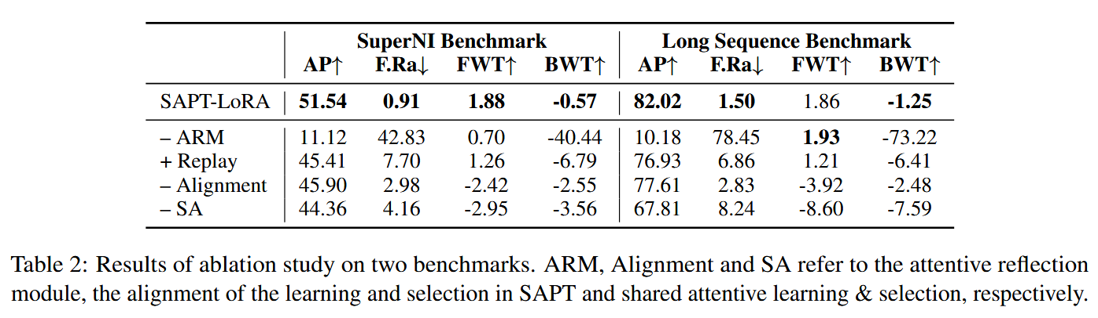
实验结果
而在消融实验中，最关键的是ARM，注意力反射模块，可见他的能帮助不同输入样本回忆起它们最初应该组合的相应 PET 块的正确共享注意力方面的关键作用，而对齐学习和选择的部分，通过注意力机制选择之前所有的块也保证了能全面利用之前的知识。

Slide 11
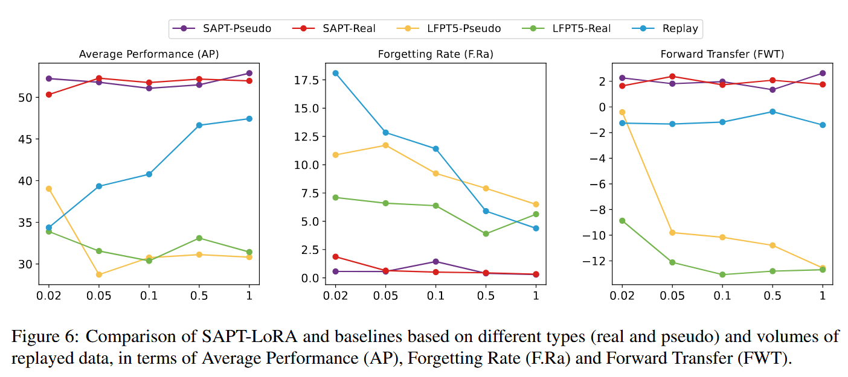
实验结果
我们有以下两个值得讨论的观察结果：(1)无论使用的是真实数据还是伪数据，SAPT在重放过程中都展示了计算效率，即使最小重放规模为2%，也比LFPT5和replay的最大重放规模为100%表现出更高的性能。值得一提的是，replay的重放数据量为100%时，对应于多任务学习的设置，通常被认为是持续学习的上界。SAPT能够超越这个上界，说明SAPT能够灵活处理不同的输入，使其能够被相应的参数处理。(2)对于SAPT，使用真实数据和伪数据在性能上没有显著差异。这首先表明了我们生成的伪数据的可靠性和我们提出的ARM具有足够的鲁棒性，可以利用不同质量的伪数据来完成对共同关注的反射
后续的想法是 学习一下这个代码，特别是这个ARM模块，修改方法上到是没啥想法。

